Slide 1


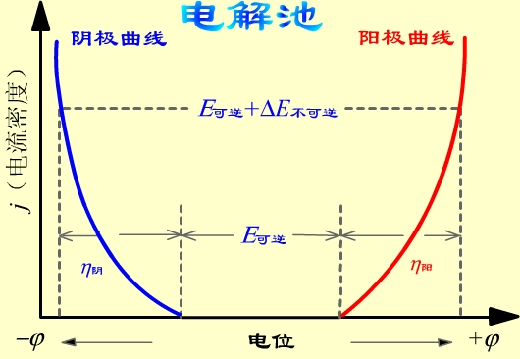
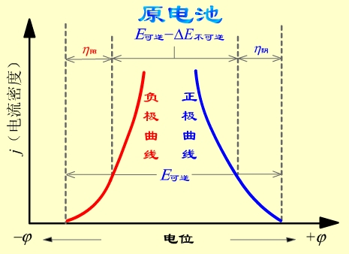
物理化学电子教案—第十章

Slide 2

第十章 电解与极化作用
§10.1 分解电压
§10.2 极化作用
§10.3 电解时电极上的竞争反应
§10.4 金属的电化学腐蚀、防腐与金属的钝化
§10.5 化学电源
*§10.5 电有机合成简介

Slide 3
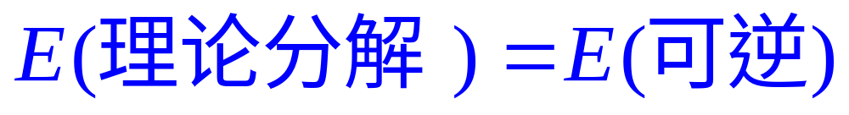
§10.1 理论分解电压
理论分解电压 使某电解质溶液能连续不断发生电解时所必须外加的最小电压，在数值上等于该电解池作为可逆电池时的可逆电动势

Slide 4



分解电压的测定
电源
使用Pt电极电解HCl，加入中性盐用来导电，实验装置如图所示。
逐渐增加外加电压，由安培计G和伏特计V分别测定线路中的电流强度I 和电压E，画出I-E曲线。
阳极
阴极
分解电压的测定

Slide 5



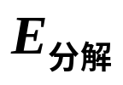
分解电压的测定
外加电压很小时，几乎无电流通过，阴、阳极上无H₂ (g) 和Cl₂(g)放出。
电
流
I
随着E的增大，电极表面产生少量氢气和氯气，但压力低于大气压，无法逸出。
所产生的氢气和氯构成了原电池，外加电压必须克服这反电动势，继续增加电压，I 有少许增加，如图中1-2段
电压E
测定分解电压时的电流-电压曲线

Slide 6
分解电压的测定
当外压增至2-3段，氢气和氯气的压力等于大气压力，呈气泡逸出，反电动势达极大值 E_{b,max}。
电
流
I
再增加电压，使I 迅速增加。将直线外延至I = 0 处，得E(分解)值，这是使电解池不断工作所必需外加的最小电压，称为分解电压。
电压E
测定分解电压时的电流-电压曲线

Slide 7



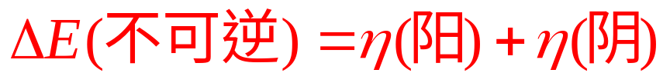
实际分解电压
要使电解池顺利地进行连续反应，除了克服作为原电池时的可逆电动势外，还要克服由于极化在阴、阳极上产生的超电势 和 ，以及克服电池电阻所产生的电位降 。这三者的加和就称为实际分解电压。
显然分解电压的数值会随着通入电流强度的增加而增加。

Slide 8
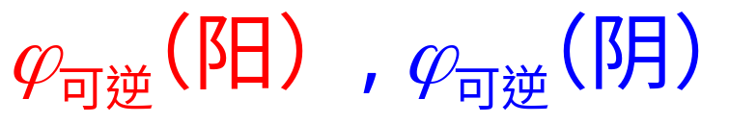
§10.2 极化作用
极化（polarization）
当电极上无电流通过时，电极处于平衡状态，这时的电极电势分别称为阳极可逆(平衡)电势和阴极可逆(平衡)电势
在有电流通过时，随着电极上电流密度的增加，电极实际分解电势值对平衡值的偏离也愈来愈大，这种对可逆平衡电势的偏离称为电极的极化。

Slide 9
§10.2 极化作用
根据极化产生的不同原因，通常把极化大致分为两类：浓差极化和电化学极化。
（1）浓差极化 在电解过程中，电极附近某离子浓度由于电极反应而发生变化，本体溶液中离子扩散的速度又赶不上弥补这个变化，就导致电极附近溶液的浓度与本体溶液间有一个浓度梯度，这种浓度差别引起的电极电势的改变称为浓差极化。
用搅拌和升温的方法可以减少浓差极化
也可以利用滴汞电极上的浓差极化进行极谱分析。

Slide 10
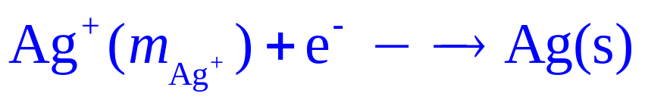
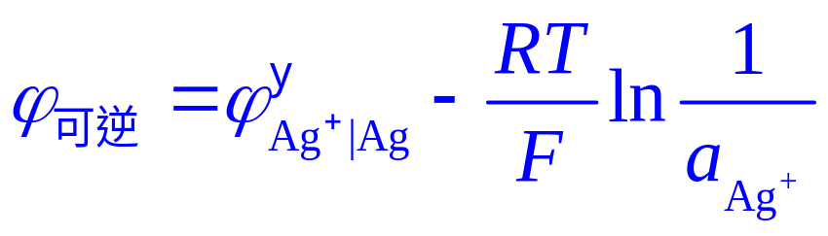
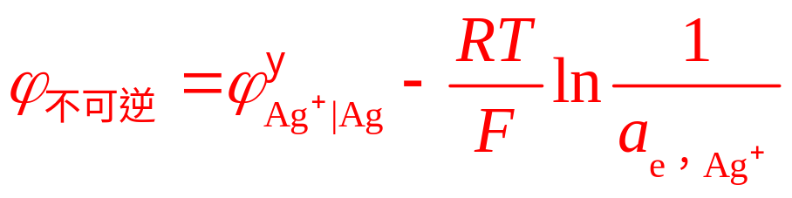
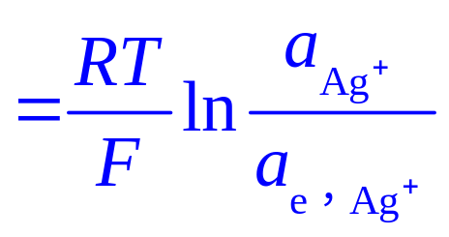

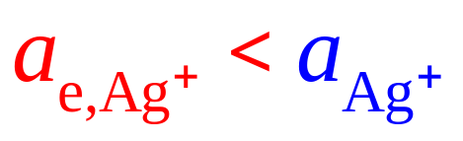
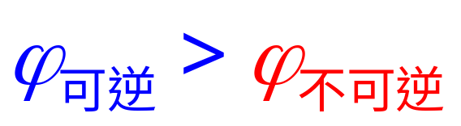
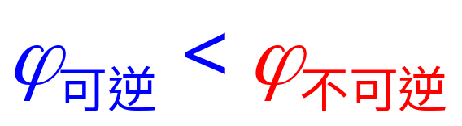
§10.2 极化作用
例如电解一定浓度的硝酸银溶液
阴极反应
电解时
阳极上有类似的情况，但

Slide 11
§10.2 极化作用
（2）电化学极化
电极反应总是分若干步进行，若其中一步反应速率较慢，需要较高的活化能
为了使电极反应顺利进行所额外施加的电压称为电化学超电势（亦称为活化超电势)
这种极化现象称为电化学极化。

Slide 12
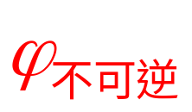





超电势
在某一电流密度下，实际发生电解的电极电势 与可逆电极电势 之间的差值称为超电势。
阳极上由于超电势使电极电势变大，阴极上由于超电势使电极电势变小。
为了使超电势都是正值，把阴极超电势 和阳极超电势 分别定义为：

Slide 13

超电势的测定
+
A
电位计
电极2
电极1
甘汞电极

Slide 14
极化曲线（polarization curve）
超电势或电极电势与电流密度之间的关系曲线称为极化曲线，极化曲线的形状和变化规律反映了电化学过程的动力学特征。
(1)电解池中两电极的极化曲线
随着电流密度的增大，两电极上的超电势也增大
阳极析出电势变大
阴极析出电势变小
由于极化使外加的电压增加，额外消耗了电能。

Slide 15


极化曲线（polarization curve）
电解池
阴极曲线
阳极曲线
j(电流密度)
E可逆+ΔE不可逆
η阴
E可逆
η阳
电极电势
电解池中两电极的极化曲线

Slide 16
极化曲线（polarization curve）
(2) 原电池中两电极的极化曲线
原电池中，负极是阳极，正极是阴极。
随着电流密度的增加，阳极析出电势变大，阴极析出电势变小。
由于极化，使原电池的作功能力下降。
利用这种极化降低金属的电化腐蚀速度。

Slide 17
极化曲线（polarization curve）
原电池
η阳
E可逆 -ΔE不可逆
η阴
j(电流密度)
负
极
曲
线
正
极
曲
线
E可逆
电极电势
电解池中两电极的极化曲线

Slide 18

氢超电势
电解质溶液通常用水作溶剂，在电解过程中， 在阴极会与金属离子竞争还原。
利用氢在电极上的超电势，可以使比氢活泼的金属先在阴极析出，这在电镀工业上是很重要的。
例如，只有控制溶液的pH，利用氢气的析出有超电势，才使得镀Zn，Sn，Ni，Cr等工艺成为现实。

Slide 19
氢在几种电极上的超电势
金属在电极上析出时超电势很小，通常可忽略不计。而气体，特别是氢气和氧气，超电势值较大。
从氢气在几种电极上的超电势，在石墨和汞等材料上，超电势很大，而在金属Pt，特别是镀了铂黑的铂电极上，超电势很小。
所以标准氢电极中的铂电极要镀上铂黑。
影响超电势的因素很多，如电极材料、电极表面状态、电流密度、温度、电解质的性质、浓度及溶液中的杂质等。

Slide 20
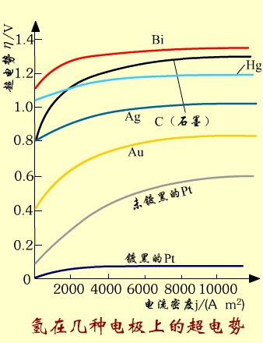
氢在几种电极上的超电势

Slide 21
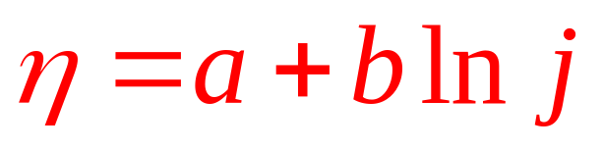



Tafel 公式（Tafel’s equation）
早在1905年，Tafel 发现，对于一些常见的电极反应，超电势与电流密度之间在一定范围内存在如下的定量关系：
式中 j 是电流密度， 是单位电流密度时的超电势值，与电极材料、表面状态、溶液组成和温度等因素有关， 是超电势值的决定因素。
在常温下一般等于

Slide 22
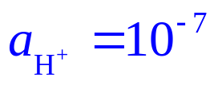
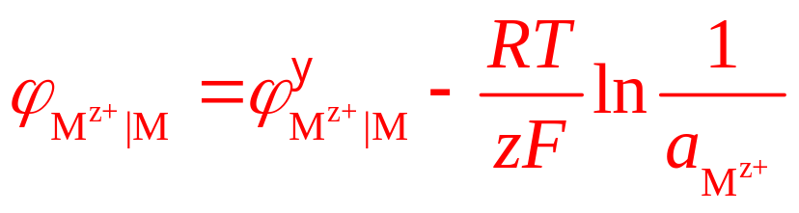
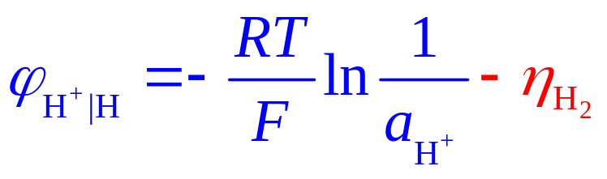
§10.3 电解时电极上的竞争反应
阴极上的反应
电解时阴极上发生还原反应。
发生还原的物质通常有(1)金属离子，(2)氢离子（中性水溶液中 ）。
判断在阴极上首先析出何种物质，应把可能发生还原物质的电极电势计算出来，同时考虑它的超电势。电极电势最大的首先在阴极析出。

Slide 23

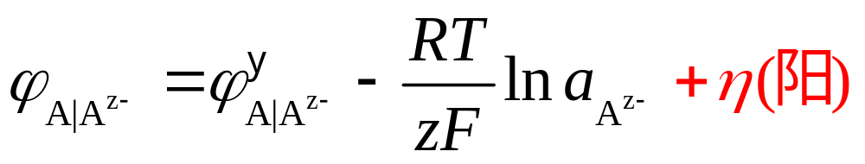
§10.3 电解时电极上的竞争反应
阳极上的反应
电解时阳极上发生氧化反应。
发生氧化的物质有：
（1）阴离子，如 等
（2）阳极本身发生氧化
判断在阳极上首先发生什么反应，应把可能发生氧化物质的电极电势计算出来，同时要考虑它的超电势。电极电势最小的首先在阳极氧化。

Slide 24
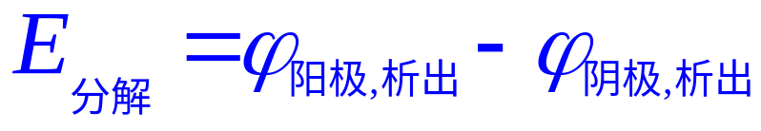
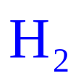
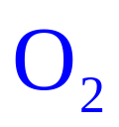
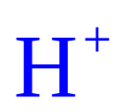
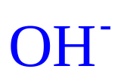
分解电压
确定了阳极、阴极析出的物质后，将两者的析出电势相减，就得到了实际分解电压。
因为电解池中阳极是正极，电极电势较高，所以用阳极析出电势减去阴极析出电势。
电解水溶液时，因 或 的析出，会改变 或
的浓度，计算电极电势时应把这个因素考虑进去

Slide 25

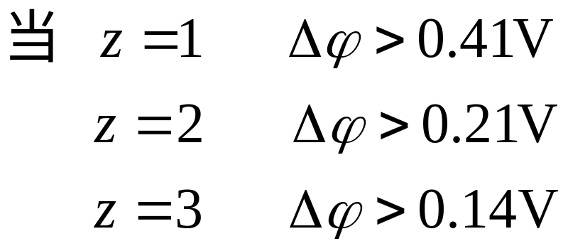
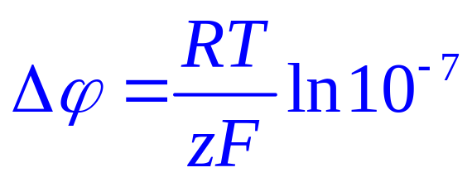
金属离子的分离
如果溶液中含有多个析出电势不同的金属离子，可以控制外加电压的大小，使金属离子分步析出而达到分离的目的。
为了使分离效果较好，后一种离子反应时，前一种离子的活度应减少到 以下，这样要求两种离子的析出电势相差一定的数值。

Slide 26

电解的应用
阴极产品：电镀、金属提纯、保护、产品的美化（包括金属、塑料）和制备 及有机物的还原产物等
阳极产品：铝合金的氧化和着色、制备氧气、双氧水、氯气以及有机物的氧化产物等。
常见的电解制备有氯碱工业、由丙烯腈制乙二腈、用硝基苯制苯胺等。

Slide 27
§10.4 金属的电化学腐蚀、防腐与金属的钝化
金属腐蚀分两类：
（1）化学腐蚀 金属表面与介质如气体或非电解质液体等因发生化学作用而引起的腐蚀，称为化学腐蚀。化学腐蚀作用进行时无电流产生。
（2）电化学腐蚀 金属表面与介质如潮湿空气或电解质溶液等，因形成微电池，金属作为阳极发生氧化而使金属发生腐蚀。这种由于电化学作用引起的腐蚀称为电化学腐蚀。

Slide 28



将含有杂质的粗锌放入稀硫酸中，腐蚀速度比纯锌快
既有化学腐蚀,又有电化学腐蚀
杂质

Slide 29

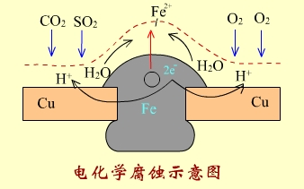
金属的电化学腐蚀
铜板上的铁铆钉为什么特别容易生锈？
暴露在空气中，表面被潮湿空气或雨水浸润，空气中的 和海边空气中的NaCl溶解其中，形成电解质溶液，这样组成了原电池
铜作阴极，铁作阳极
所以铁很快腐蚀形成铁锈。

Slide 30





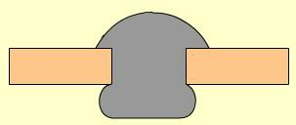





电化学腐蚀示意图

Slide 31
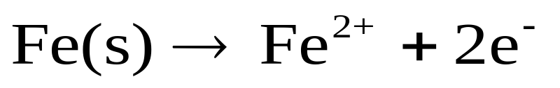



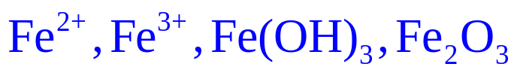
铁锈的组成
铁在酸性介质中只能氧化成二价铁：
二价铁被空气中的氧气氧化成三价铁，三价铁在水溶液中生成 沉淀， 又可能部分失水生成
所以铁锈是一个由 等化合物组成的疏松的混杂物质。

Slide 32

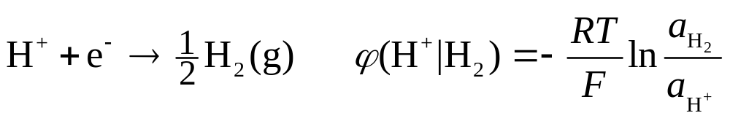
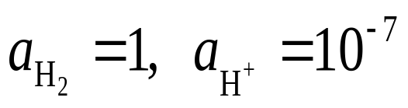
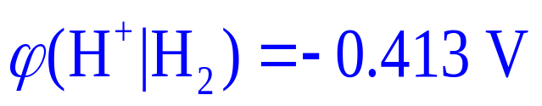

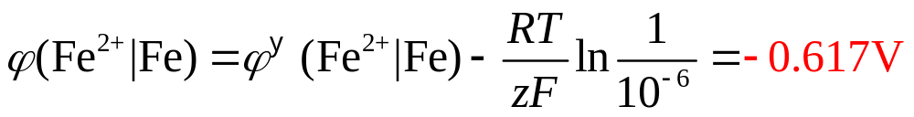

腐蚀时阴极上的反应
(1)析氢腐蚀
酸性介质中 在阴极上还原成氢气析出。
设
铁阳极氧化，当 时认为已经发生腐蚀，
这时组成原电池的电动势为 ，是自发电池。

Slide 33
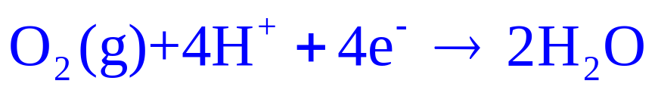
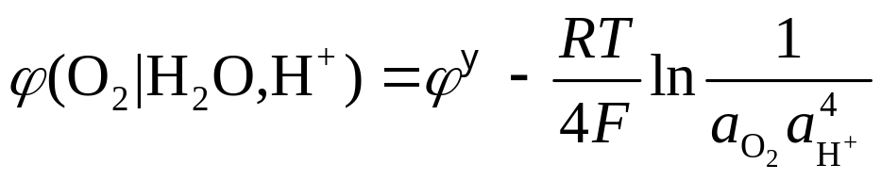
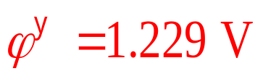


（2）耗氧腐蚀
如果既有酸性介质，又有氧气存在，在阴极上发生消耗氧的还原反应：
这时与 (-0.617V)阳极组成原电池的电动势为
显然耗氧腐蚀比析氢腐蚀严重得多。

Slide 34
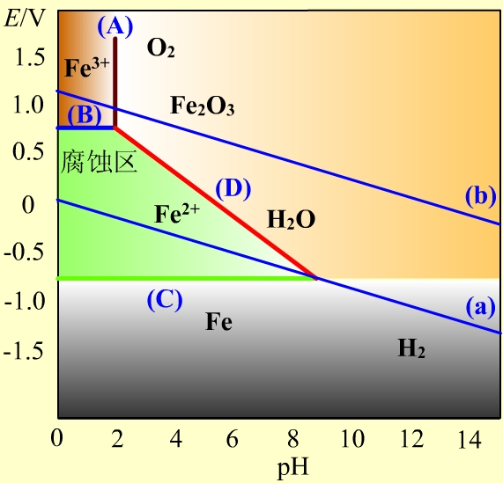
金属的防腐

Slide 35
金属的防腐
（1）非金属防腐 在金属表面涂上油漆、搪瓷、塑料、沥青等，将金属与腐蚀介质隔开。
（2）金属保护层 在需保护的金属表面用电镀或化学镀的方法镀上Au，Ag，Ni，Cr，Zn，Sn等金属，保护内层不被腐蚀。

Slide 36
金属的防腐
（3）电化学保护
1．保护器保护 将被保护的金属如铁作阴极，较活泼的金属如Zn作牺牲性阳极。阳极腐蚀后定期更换。
2．阴极电保护 外加电源组成一个电解池，将被保护金属作阴极，废金属作阳极。
3．阳极电保护 用外电源，将被保护金属接阳极，在一定的介质和外电压作用下，使阳极钝化。

Slide 37
金属的防腐
（4）加缓蚀剂 在可能组成原电池的系统中加缓蚀剂，改变介质的性质，降低腐蚀速度。
（5）制成耐蚀合金 在炼制金属时加入其它组分，提高耐蚀能力。如在炼钢时加入Mn，Cr等元素制成不锈钢。

Slide 38












金属的钝化
活化区
钝化区
过钝化区

Slide 39
§10.5 化学电源
化学电源分类
一次电池
电池中的反应物质进行一次电化学反应放电之后，就不能再次利用，如干电池、纽扣电池。
这种电池造成严重的材料浪费和环境污染。

Slide 40

一次电池结构示意图
金属封顶盖
(+)碳电极
封口纸
颈圈纸
电芯
MnO₂ ， C，
NH₄Cl ，水
金属外壳
电解液
NH₄Cl ，水
ZnCl₂ ，淀粉
绝缘纸筒
电芯纸托
锌筒
底纸
金属底板（－）

Slide 41
燃料电池
又称为连续电池
一般以天然燃料或其它可燃物质如氢气、甲醇、天然气、煤气等作为负极的反应物质
以氧气作为正极反应物质组成燃料电池。

Slide 42

氢氧燃料电池
H₂ ( p_{H2}) | H⁺ 或 OH⁻ (aq) | O₂ ( p_{O2})
氢电极：2H₂( p_{H2}) → 4H⁺ + 4e ⁻
氧电极：O₂+4H⁺+4e ⁻ →2H₂O
净反应：2H₂( p_{H2}) + O₂ = 2H₂O
在pH 1—14范围内，标准电动势 1.229 V

Slide 43







氢氧燃料电池示意图
离子交换膜
多孔电极

Slide 44
燃料电池的优点：
1。高效
化学能
热能
机械能
η <30%
化学能
电能
机械能
η > 80%
2。环境友好
不排放有毒的酸性氧化物，CO₂比热电厂少40%，
产物水可利用，无噪音；
3。重量轻，比能量高；
4。稳定性好，可连续工作，可积木式组装，可移动
用于航天事业，汽车工业，应急电源等。是21世纪首选的清洁能源。

Slide 45
氢氧燃料电池的难点：
氢气的储存
液氢要求高压、低温，有危险性
钢瓶储氢，可使用氢气只占钢瓶质量的1%，同样有危险性
研制储氢金属和其他储氢材料
研制用太阳能制备氢气

Slide 46
蓄电池
又称为二次电池，可充电电池 。
这种电池放电后可以充电，使活性物质基本复原，可以重复、多次利用。
如常见的铅蓄电池和锂离子电池等。

Slide 47
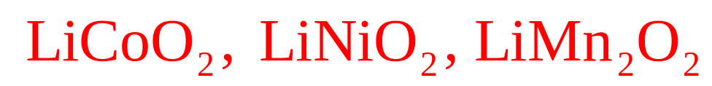
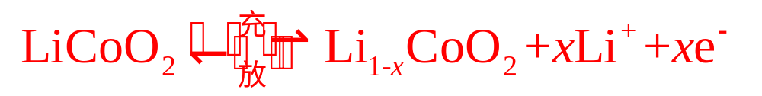
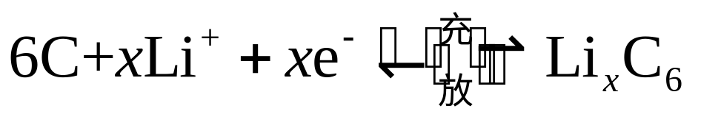
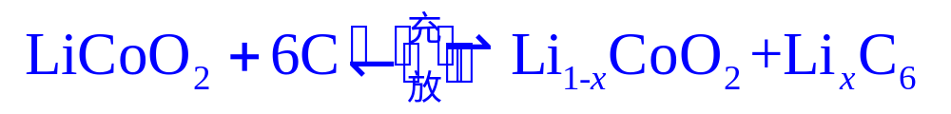
Li 离子电池的工作原理
正极：
负极： 石墨，焦炭
正极反应
负极反应
总反应

Slide 48

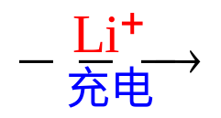
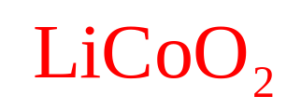
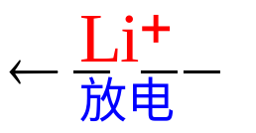
Li 离子电池的工作原理
正极
负极
锂原子
石墨
Li 离子电池又称为摇椅电池

Slide 49
Li离子电池的优点：
1. 重量轻（从金属壳到塑料壳），能量密度大；
2. 优良、安全，有防暴阀，环境污染较小；
3. 比能量高，循环寿命长；
4. 电压较高（3.6V）,成本相对较低。
Li离子电池的用途：
1. 通讯，如手机；
2. 电子器件，电脑等；
3. 人造器官用电，如心脏起博器等。

